Slide 1
17-3 电化学系统的热力学
Thermodynamics of Electrochemical Systems

Slide 2
用吉氏函数可逆性判据推导电池电动势表达式
将其应用于一定温度压强下的化学反应
d mol D、e mol E…反应生成 g mol G、r mol R …，设反应进度Δξ，若过程可逆：

Slide 3
若使化学反应可逆地进行，则反应进程每正向变化Δξ，体系做的可逆非体积功为：
电池是将化学能转化为电功的一种装置。假设电池是可逆的，记电池的电动势为E，并约定电池对外输出功时，电势为正，由法拉第定律知，反应进程每正向变化Δξ，通过电池的电量为zF⋅Δξ，电池做的可逆电功为：
两者比较得：

Slide 4


热力学回顾——有内约束的平衡态
经典热力学只能描述初、末态是平衡态的过程，将这个要求用于化学反应，即相当于要求体系初态是有内约束的平衡态，反应物之间必须互相隔离，否则初态就不是平衡态，状态函数不适用。
例：反应H₂ + Cl₂→2HCl的初末态为：
H₂
Cl₂
HCl
热力学基本方程描述的是可逆过程，通过特定装置就可以使化学反应可逆地进行。为达到过程可逆的目的，这种装置使体系在反应进行中时刻无限接近有内约束的平衡态。

Slide 5
热力学回顾——有内约束封闭系统组成变化的物理意义
考虑温度压强均匀的有内约束的封闭系统：
两式比较可得：有内约束封闭体系的组成变化的物理意义——可逆非体积功
利用一定的装置可将组成变化转化为非体积功，这些装置的共同特点是体系由内约束分隔为多个子体系，比如电池的正负极是分隔开的，又比如用半透膜隔开两种气体可将气体混合转化为功。

Slide 6
1.电化学系统的热力学基本方程(fundamental equations of thermodynamics for electrochemical systems)
封闭体系微小可逆过程内能的变化为：
可逆非体积功由体系组成变化来表示，若考虑静电能，组成变化引起的内能变化分为两部分：
1 化学能变化： ；
2 电荷（电子和离子）在电场中迁移引起的静电能变化： 。

Slide 7
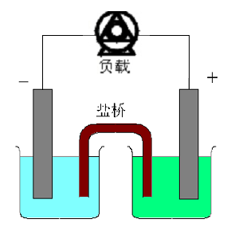
离子在电场中迁移导致的静电能变化
将无穷远点设为电势零点，若体系电势为φ，体系中增加一个离子，相当于从无限远处将离子移进体系：
静电能变化=电荷×电势 =qφ

Slide 8
温度和压强均匀的电化学系统热力学基本方程：
2.电化学势(electrochemical potential)
电势的绝对大小没有意义，实际使用的是电势差，而界面内电势差由互相接触的两个体相共同决定，所以电化学势同时依赖互相接触的两个体相。
不致引起混淆时，比如一种物质只出现在一个相中，这时可把上标(α)及其累加号省去。

Slide 9
由热力学基本方程推导电池电动势表达式
将电池接上电机做功（闭路），若此过程是可逆过程，那么做的功就是可逆功，
可逆非体积功也可以用做功装置的广义力乘以广义位移表示，广义力为电池电势E，广义位移为通过电池的电量dq，dW ′= −Edq，设反应进行了dξ，则由法拉第定律 dq = zFdξ ：

Slide 10
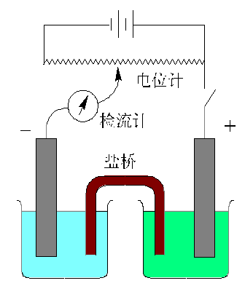
3.电化学平衡(electrochemical equilibrium)
当开关断开（开路）时，电池与外界没有能量和物质交换，电池状态长时间不变，符合平衡态的要求，是为有内约束的平衡态。
仿照第3.4节课件，可以推得电化学系统的相平衡条件和化学平衡条件，相当于将原平衡条件中的化学势用电化学势代替：

Slide 11

例：用相平衡条件推导Cu-Zn的接触电势。
接触电势
两种金属自由电子的化学势不等，使得自由电子从高化学势处往低化学势处流动，从而在界面产生电荷分布，引起接触电势，至接触电势恰好能抵消化学势差推动力时，电子流动终止，两相自由电子达到相平衡。

Slide 12
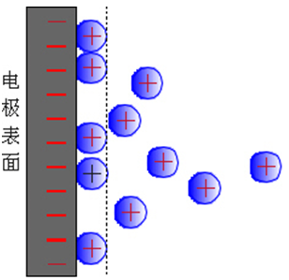
例：用化学平衡条件推导锌电极与硫酸锌溶液间的界面内电势差。
在锌表面
电极与溶液间的界面内电势差
正负极用同种导线连出，电子化学势在电池电动势表达式中将消去。

Slide 13
由电化学平衡条件推导电池电动势表达式
对每一个平衡的局部应用平衡条件，
可得界面内电势差与化学势的关系。
互相接触的两相
电极反应，不是电池反应
将各界面内电势差相加，并消除液接电势，就可以得到电池电动势与化学势之间的关系：
电池反应

Slide 14
例：丹尼尔电池的电动势。
推导过程表明：电池两极必须用同种导线连出才能消去电子化学势，这也使得电池电动势必定包含导线和电极的接触电势。
用盐桥消除液接电势，

Slide 15
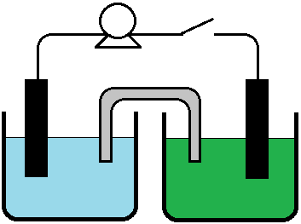
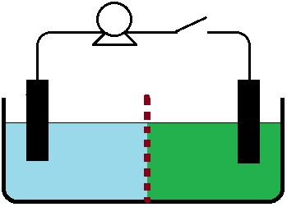
例：盐桥的作用和（理想的）液接电势。写出下列两个电池的电动势表达式及电池反应的反应方程。
Zn
盐桥
Cu
Zn
Cu
半透膜
ZnSO₄
CuSO₄
ZnSO₄
CuSO₄
半透膜阻止金属离子

Slide 16
解：
在前面的例子中，我们使用电化学平衡条件推导得到：
Zn
盐桥
Cu
ZnSO₄
CuSO₄
盐桥使得 。
从上式可看出，电池电动势与硫酸根无关，硫酸根没有参与电池反应，电池反应是：

Slide 17
Zn
Cu
半透膜
ZnSO₄
CuSO₄
半透膜使得两相硫酸根相平衡：
半透膜阻止金属离子
从上式可看出电池电动势与硫酸根有关，硫酸根参与了电池反应，电池反应包含了硫酸根的迁移，电池反应是：

Slide 18
由热力学基本方程推得：
?
由平衡条件或吉氏函数可逆性判据都推得：
两者差别： 静电能
中性物质静电能为零，如果反应方程式中涉及物质都是电中性的，则电势 φ 没有影响，例如前例用半透膜隔开正负极的电池；
若反应方程式中有离子，用盐桥消除液接电势后，电势 φ 的影响也被消除，例如前例用盐桥隔开正负极的电池。

